Slide 1

স্বাগতম

Slide 2

শিক্ষক পরিচিতি
শাহরিণা বিণ সুইটি
সহকারি শিক্ষক
৩৯ নং চরমোনাই মাদ্রাসা সরকারি প্রাথমিক বিদ্যালয়
বরিশাল সদর, বরশাল।

Slide 3
পাঠ পরিচিতি
শ্রেণি : পঞ্চম
বিষয় : প্রাথমিক বিজ্ঞান
অধ্যায় : ১
পাঠ্যাংশ : শক্তি প্রবাহ

Slide 4
শিখনফল
এই পাঠশেষে শিক্ষার্থীরা-
১.১.৪ খাদ্য শৃংখল কি তা বলতে পারবে।
১.১.৫ খাদ্য শৃংখলের মাধ্যমে সৌরশক্তি জীবে সঞ্চারিত হয় তা ব্যাখ্যা করতে পারবে।

Slide 5
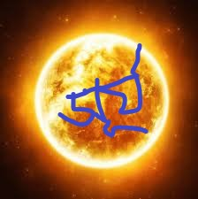
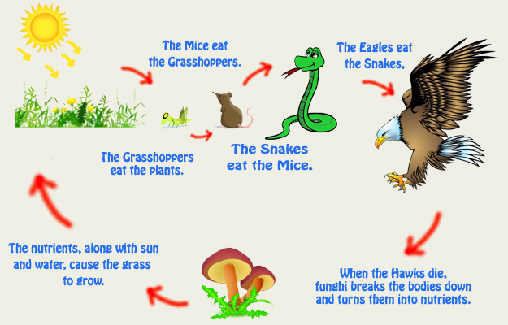
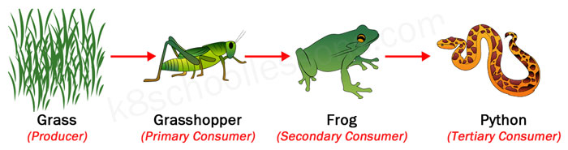
চিত্রটি দেখো
ঈগল
সৌরশক্তি
ব্যাঙ
সাপ
ঘাস ফড়িং
সবুজ ঘাস
প্রশ্নঃ সবুজ ঘাস সূর্য থেকে কি গ্রহণ করছে?
উত্তরঃ সৌরশক্তি গ্রহণ করছে।
প্রশ্নঃ ঘাস ফড়িং, ব্যাঙ, সাপ ও ঈগলের মাঝে কি প্রবাহিত হচ্ছে? ?
উত্তরঃ শক্তি প্রবাহিত হচ্ছে?

Slide 6
আজকের পাঠ
শক্তি প্রবাহ

Slide 7
নিচের প্রবাহ চিত্রটি দেখ।
আলোক শক্তি
প্রশ্নঃ সবুজ উদ্ভিদ কিভাবে বেঁচে থাকে?
উত্তরঃ সৌরশক্তি গ্রহণ করে সবুজ উদ্ভিদ নিজের খাদ্য নিজে তৈরি করে বেঁচে থাকে।
সবুজ ঘাস

Slide 8
নিচের প্রবাহ চিত্রটি দেখ।
শক্তি
ঘাস ফড়িং
সবুজ ঘাস
প্রশ্নঃ ঘাস ফড়িং কিভাবে শক্তি পেয়ে থাকে?
উত্তরঃ ঘাস ফড়িং সবুজ উদ্ভিদকে খাদ্য হিসাবে গ্রহণ করে এবং শক্তি পেয়ে থাকে।

Slide 9
নিচের প্রবাহ চিত্রটি দেখ।
শক্তি
ঘাস ফড়িং
ব্যাঙ
প্রশ্নঃ ব্যাঙ কিভাবে শক্তি পেয়ে থাকে?
উত্তরঃ ব্যাঙ ঘাস ফড়িংকে খাদ্য হিসাবে গ্রহণ করে এবং শক্তি পেয়ে থাকে।

Slide 10
নিচের প্রবাহ চিত্রটি দেখ।
শক্তি
ব্যাঙ
সাপ
প্রশ্নঃ সাপ কিভাবে শক্তি পেয়ে থাকে?
উত্তরঃ সাপ ব্যাঙকে খাদ্য হিসাবে গ্রহণ করে এবং শক্তি পেয়ে থাকে।

Slide 11
নিচের প্রবাহ চিত্রটি দেখ।
ঈগল
সৌরশক্তি
সবুজ ঘাস
ঘাস ফড়িং
ব্যাঙ
সাপ
সৌরশক্তি গ্রহণ করে সবুজ উদ্ভিদ নিজের খাদ্য তৈরি করে বেঁচে থাকে।ঘাস ফড়িং সবুজ উদ্ভিদকে খাদ্য হিসাবে গ্রহণ করে এবং শক্তি পেয়ে থাকে। ব্যাঙ ঘাস ফড়িংকে খাদ্য হিসাবে গ্রহণ করে এবং শক্তি পেয়ে থাকে। সাপ ব্যাঙকে খাদ্য হিসাবে গ্রহণ করে এবং শক্তি পেয়ে থাকে। ঈগল সাপকে খাদ্য হিসাবে গ্রহণ করে এবং শক্তি পেয়ে থাকে। এইভাবে শক্তি বিভিন্ন প্রাণীতে প্রবাহিত হয়। বাস্তুসংস্থানে উদ্ভিদ থেকে প্রাণীতে শক্তি প্রবাহের এই ধারাবাহিক প্রক্রিয়াই হলো খাদ্য শৃঙ্খল ।

Slide 12
দলীয় কাজঃ
৫ মিনিট
ঈগল, সাপ, পাখি ও ঘাসফড়িং নামে ৪টি দলে ভাগ করে শক্তি প্রবাহ অভিনয় করবে
সাপ

Slide 13

উত্তরঃ যারা খাদ্য খায় তারাই খাদক।
একক কাজঃ
২।উত্তরঃ বাস্তুসংস্থানে উদ্ভিদ থেকে প্রাণীতে শক্তি প্রবাহের ধারাবাহিক প্রক্রিয়ায় হলো খাদ্য শৃঙ্খল ।
১।উত্তরঃ সবুজ উদ্ভিদ। এদেরকে উৎপাদ বলা হয়।
উত্তরঃ যারা উদ্ভিদকে খাদ্য হিসাবে গ্রহণ করে তারাই প্রথম স্তরের খাদক।
৩। প্রশ্নঃ খাদক কি ?
৪। প্রশ্নঃ প্রথম স্তরের খাদক কাকে বলে?

Slide 14

পাঠ্যপুস্তকের সমন্বয় সাধন।
প্রিয় শিক্ষার্থীবৃন্দ, প্রাথমিক বিজ্ঞান বইয়ের ৬ ও ৭ পৃষ্টা খোলে মনোযোগ সহকারে পড়।

Slide 15
শূন্যস্থান পূরণ কর।
১। বাস্তুসংস্থানে উদ্ভিদ থেকে প্রাণীতে শক্তি প্রবাহের ধারাবাহিক প্রক্রিয়াই হলো ...................।
খাদ্য শৃংখল
২। প্রতিটি খাদ্য শৃংখল ………… থেকে শুরু হয়।
সবুজ উদ্ভিদ
৩। উদ্ভিদ যখন খাদ্য তৈরি করে তখন সৌরশক্তি ....... ……শক্তিতে রুপান্তরিত হয়।
রাসায়নিক
৪। গরু .........স্তরের খাদক।
প্রথম
৫। ঈগল পাখী………স্তরের খাদক।
সর্বোচ্চ

Slide 16


ধন্যবাদ সবাইকে

